Slide 1
Van Rembrandt
tot Vermeer
Jullie komen binnenkort met de hele klas naar H’ART Museum.
Dit is voorbereidende les 2

Slide 2
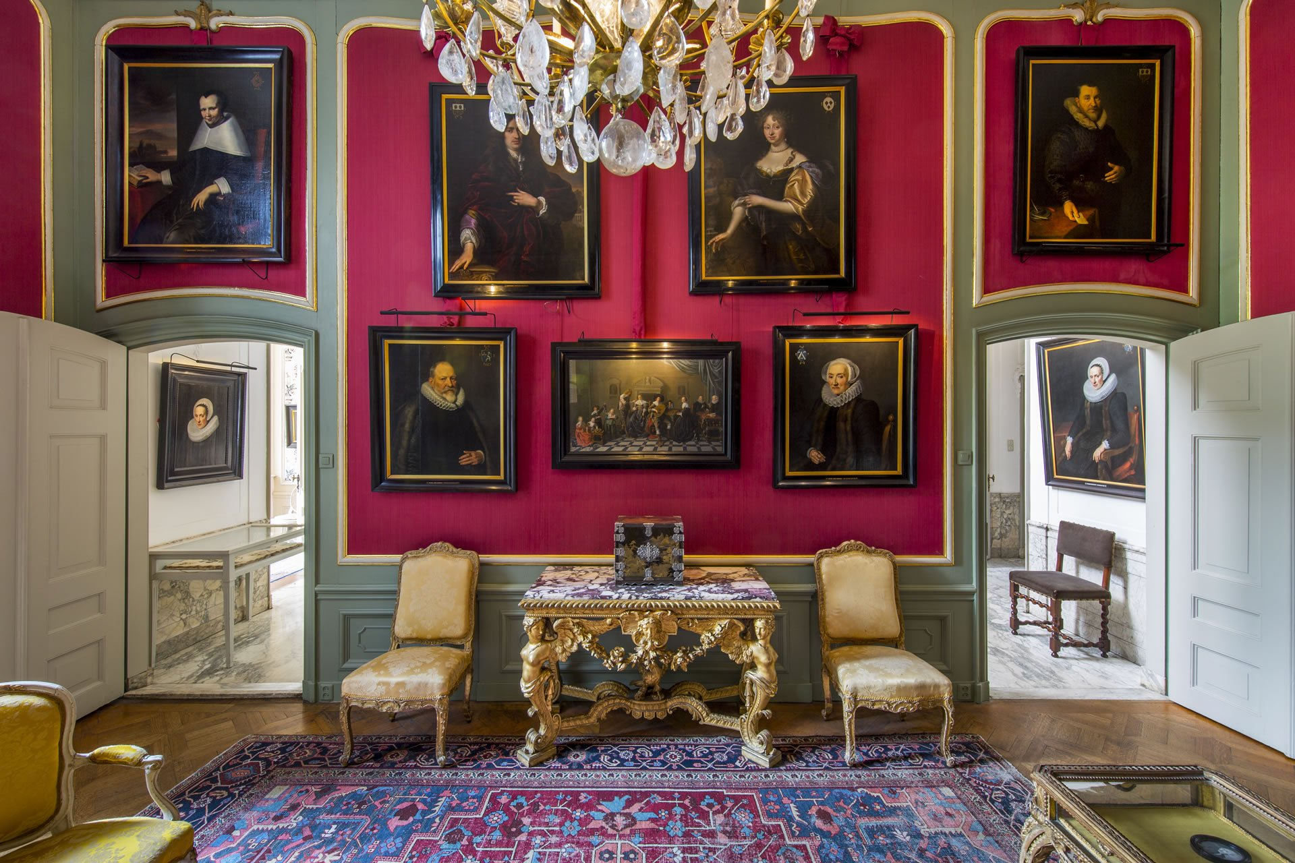
Wat weten we nog van de vorige keer?
Wat is een portret?
Wie was Rembrandt?
Waarom was Rembrandt zo bekend?

Slide 3
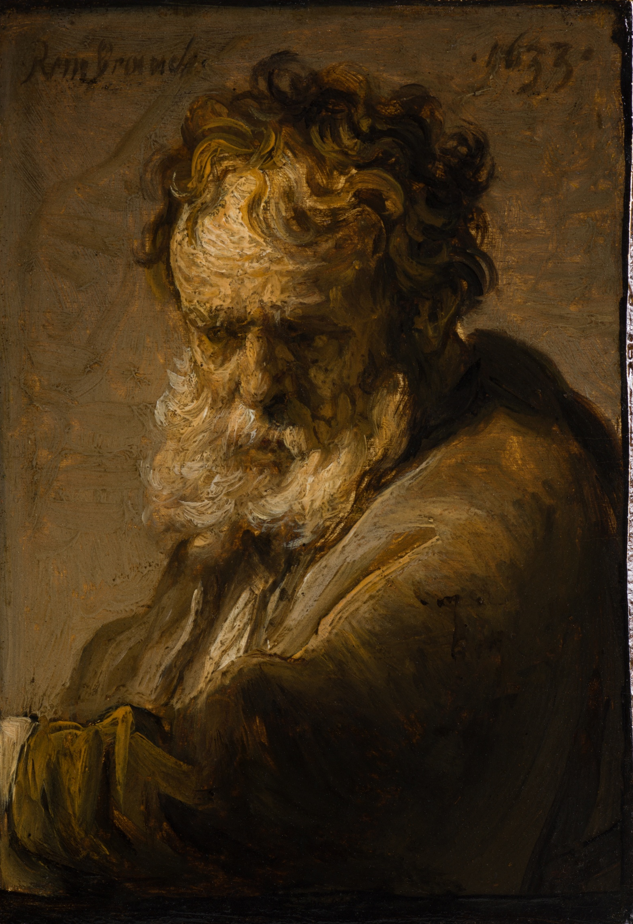
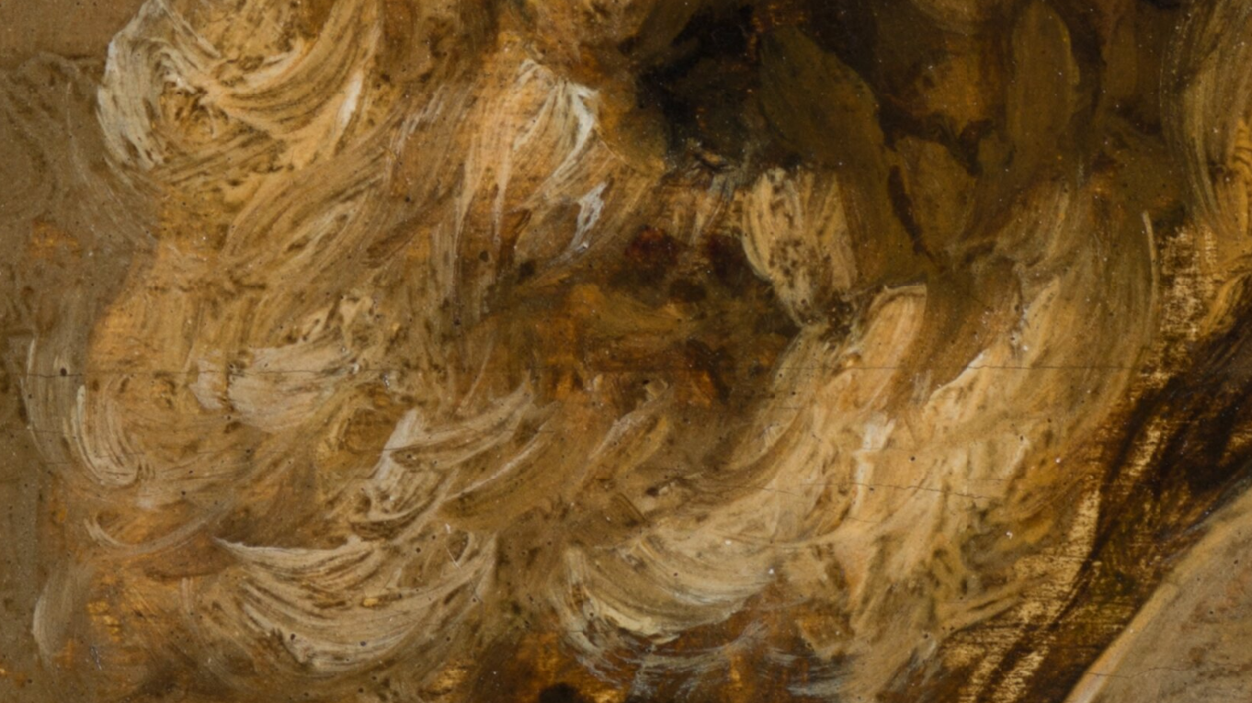
Rembrandt van Rijn
Rembrandt had een unieke schilderstijl. Wat van een afstandje heel scherp lijkt, is van dichtbij bijna vlekkerig geschilderd.

Slide 4
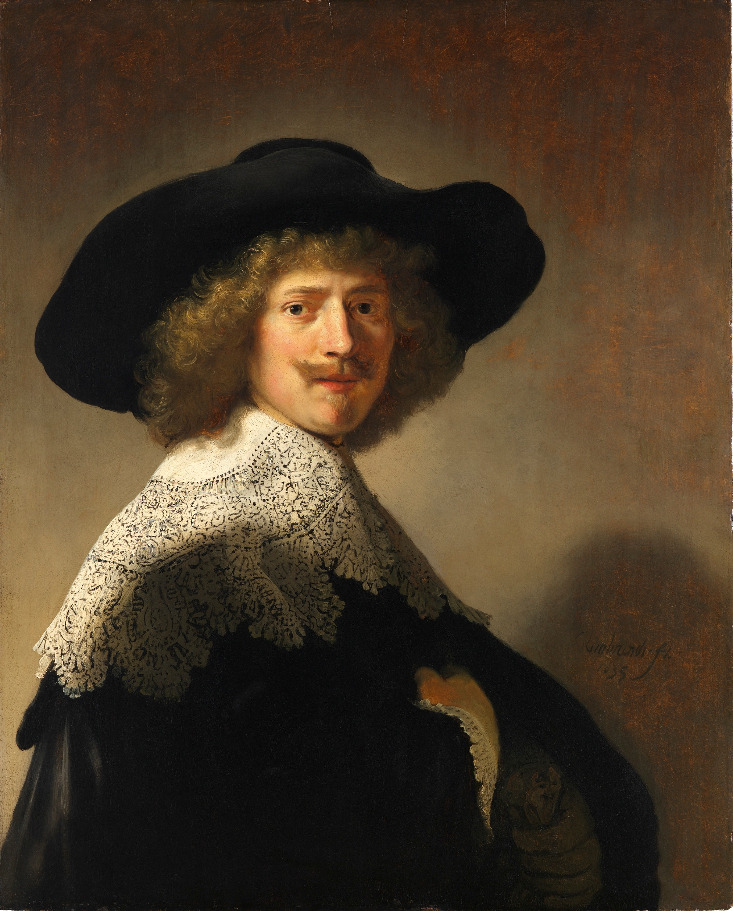
Rembrandt van Rijn
Rembrandt schilderde veel portretten van de elite. Dat waren de mensen met veel macht en vaak veel geld.

Slide 5
Rembrandt van Rijn
Hier zie je Antonie Coopal, een van deze mannen uit de elite die geportretteerd werd door Rembrandt.

Slide 6
Rembrandt van Rijn
Maar wat hij eigenlijk nog veel liever deed, was alledaagse mensen schilderen.
Zoals deze vrouw. Haar portret noemt geen naam maar er wordt gedacht dat zij een dienstvrouw was in het huis van Rembrandt.

Slide 7
Rembrandt van Rijn
Wat denk jij, was dit een dienstvrouw in Rembrandts huis?
Waaraan zie je dat?

Slide 8
Rembrandt schilderde gevoelens
Rembrandt was heel goed in het schilderen van emoties: de gevoelens van mensen.
Zoals boosheid
Of blijdschap
Of verdriet

Slide 9
Rembrandt schilderde gevoelens
Wat denk je dat hun emoties zijn?
Waaraan zie je dat?

Slide 10
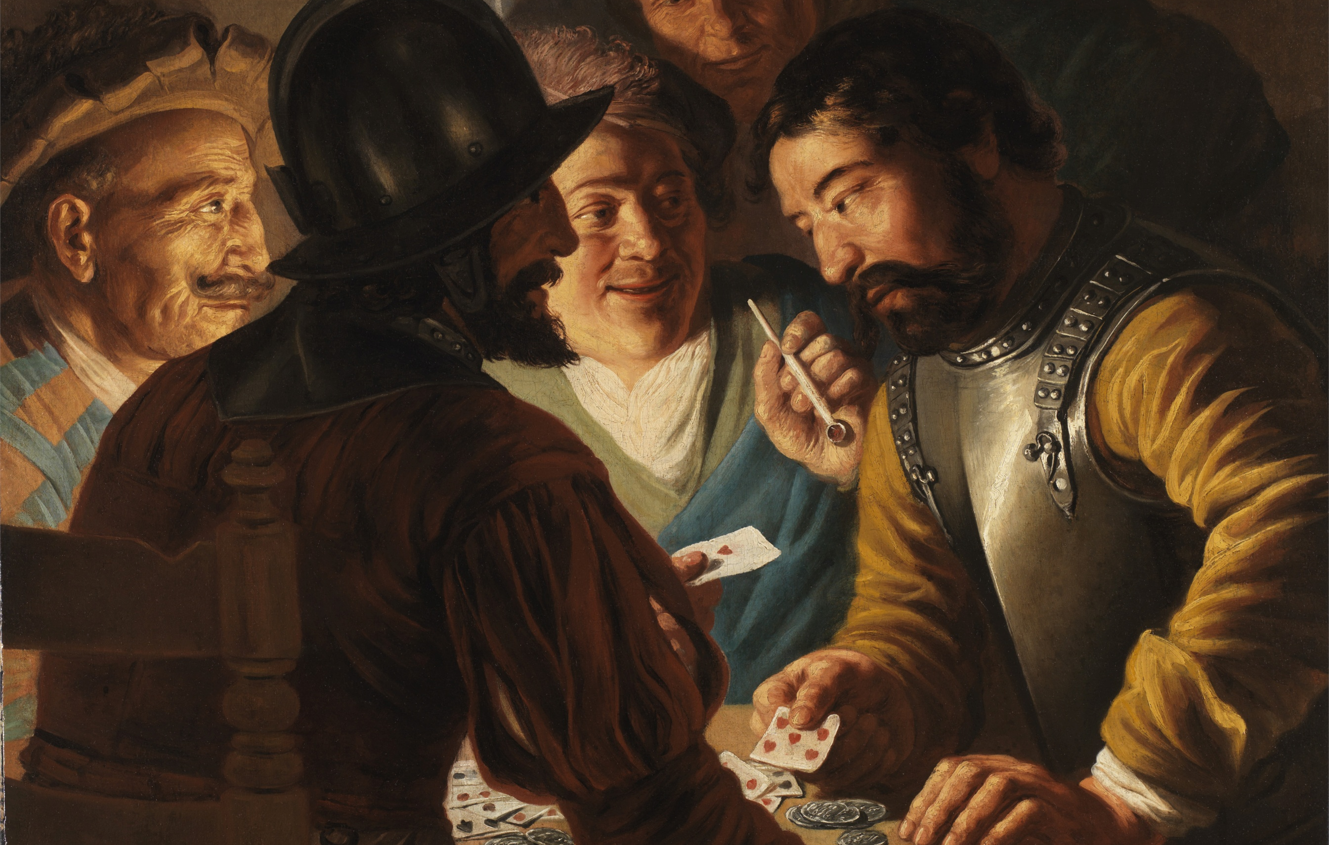
Tijdgenoten van Rembrandt
Andere tijdgenoten kenden Rembrandt ook als vriend, zoals Jan Lievens
Veel schilders kenden elkaar. Sommigen hadden zelfs van Rembrandt leren schilderen.

Slide 11
Jan Lievens
Jan Lievens kende Rembrandt zelfs zo goed, dat hij voor dit schilderij Rembrandt als model gebruikte!

Slide 12
Jan Lievens
Hij is het!
Kan jij raden wie Rembrandt is?

Slide 13
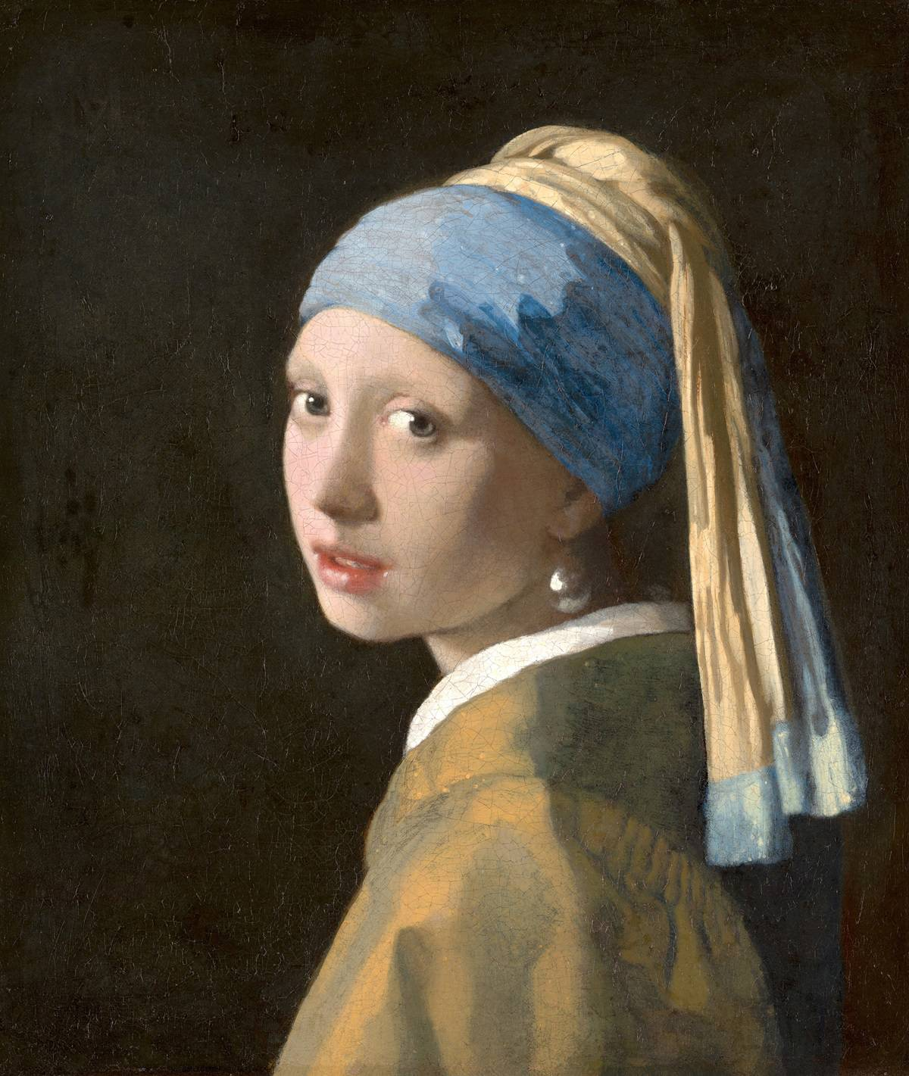
Johannes Vermeer
Een andere bekende schilder uit die tijd, is Johannes Vermeer
Misschien ken je dit schilderij van hem? Het meisje met de parel heet het, en het hangt in het Mauritshuis

Slide 14
Johannes Vermeer
Van Vermeer kennen we maar 36 schilderijen
Jullie gaan er één in H'ART Museum zien, maar we verklappen nog niet welke...

Slide 15
Heb je goed opgelet?
Het is tijd voor de quiz!

Slide 16
Quiz – Vraag 1
Wie gaf Rembrandt de opdracht om portretten te maken?
Zijn moeder
De elite
De elite
Zijn dienstvrouw

Slide 17
Quiz – Vraag 2
Wat vond Rembrandt het leukst om te schilderen
De elite
De alledaagse mensen
De alledaagse mensen
Schepen

Slide 18
Quiz – Vraag 3
Wat zijn emoties?
Smiley’s
Rotte eieren
Je gevoelens
Je gevoelens

Slide 19
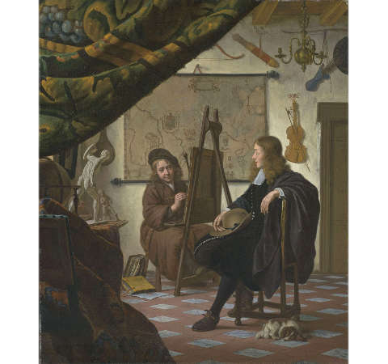
Quiz – Vraag 4
Wie is geen tijdgenoot van Rembrandt?
Johannes Vermeer
Jan Lievens
Ariana Grande
Ariana Grande

Slide 20
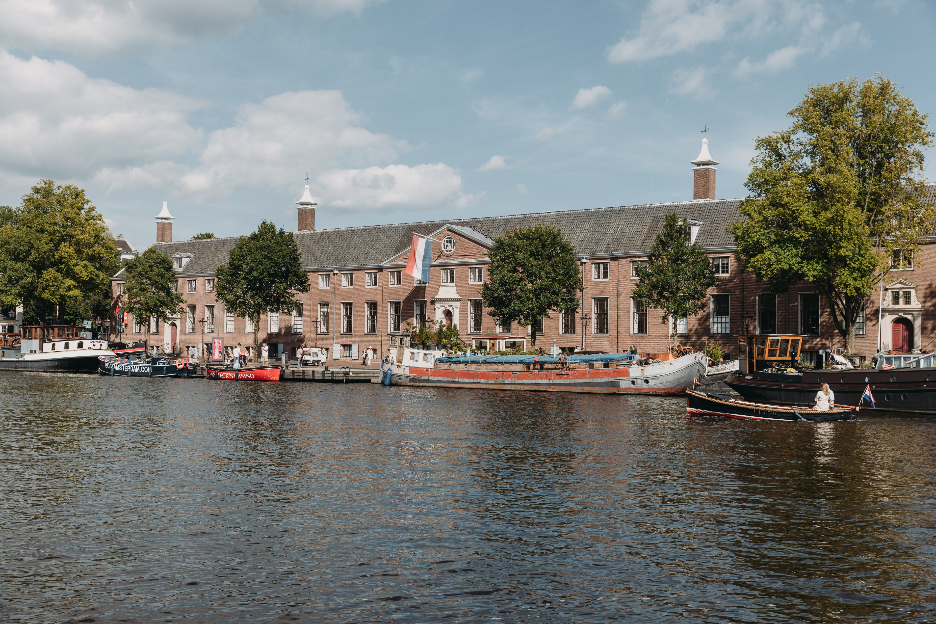
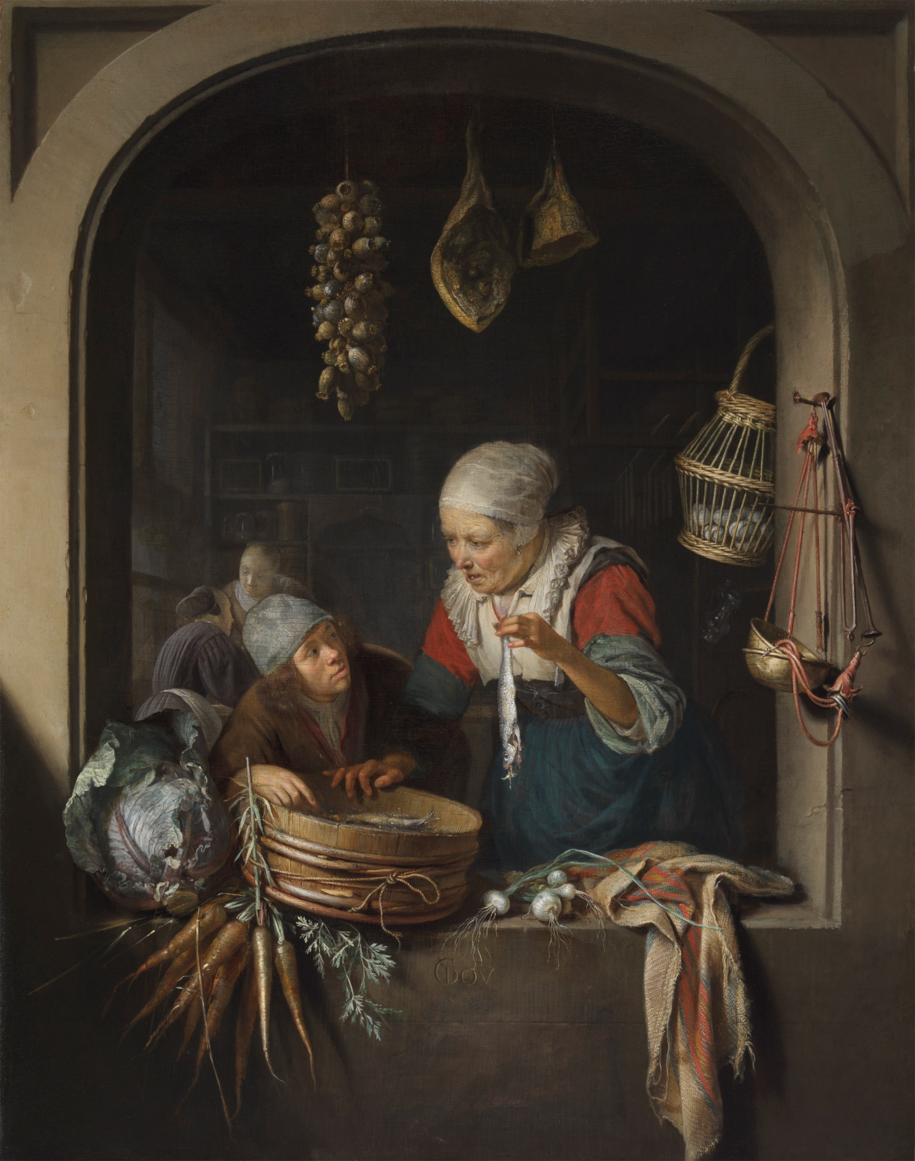
Quiz – Vraag 5
Wat vind jij het leukste schilderij en waarom?

Slide 21
Dat waren de voorbereidende lessen
Tot in H’ART museum!

